Slide 1
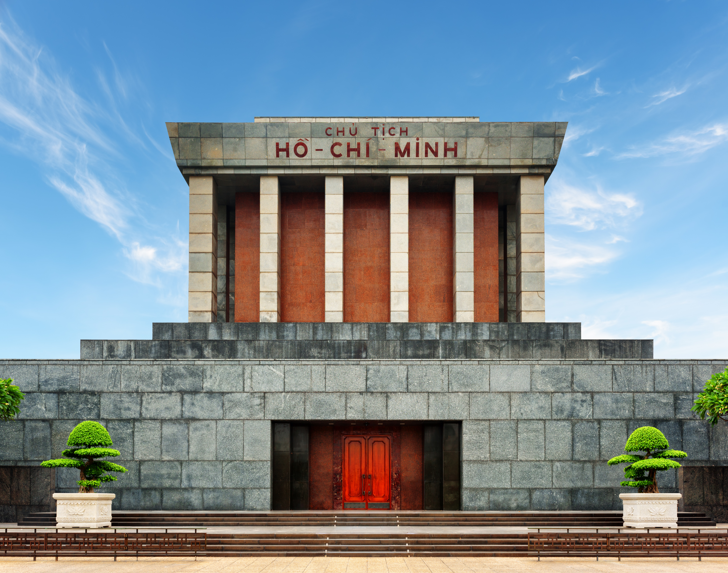
Bé thăm Lăng Bác Hồ

Slide 2


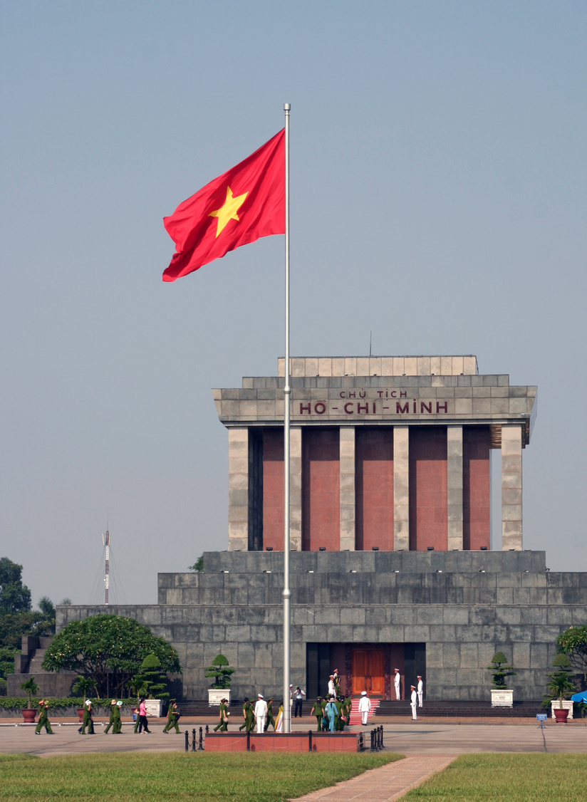
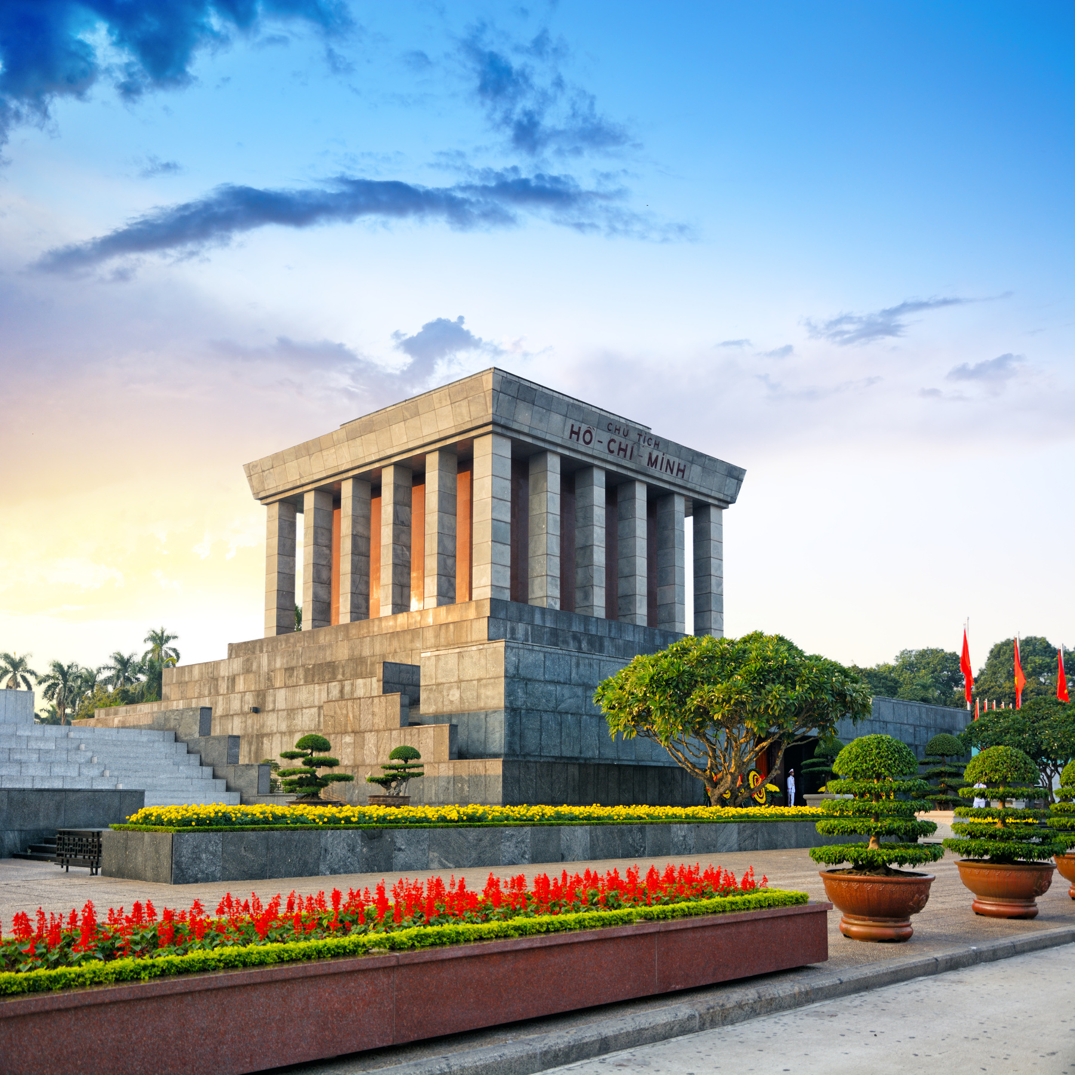


Bài hát:
Từ rừng xanh cháu về thăm Lăng Bác.
Nhạc:

Slide 3
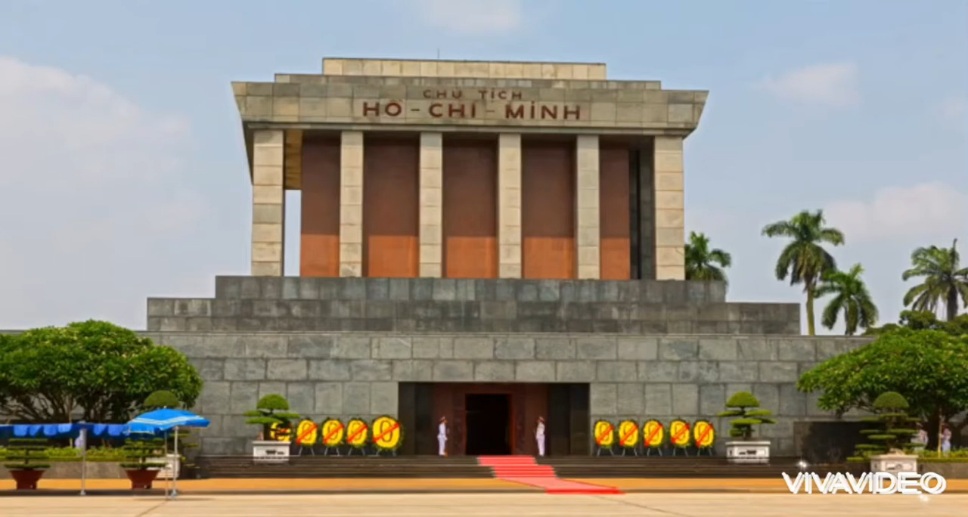


Slide 4
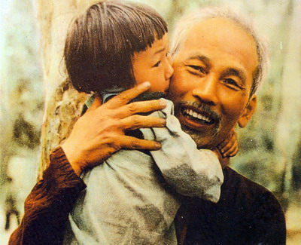
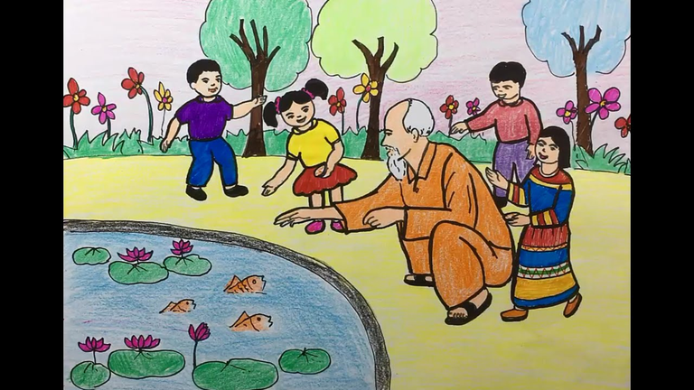
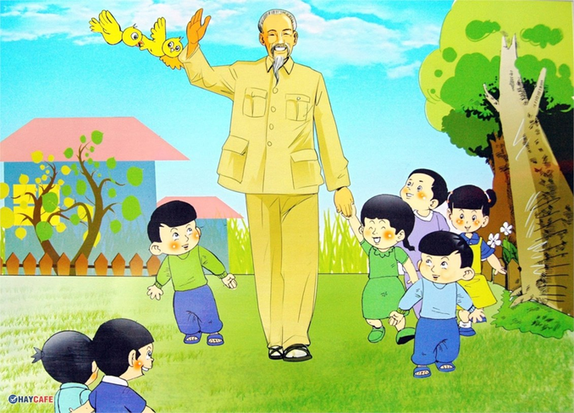
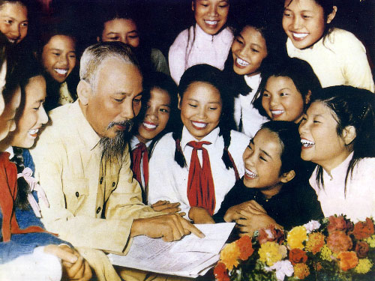
TRUYỆN:
Niềm vui bất ngờ

Slide 5

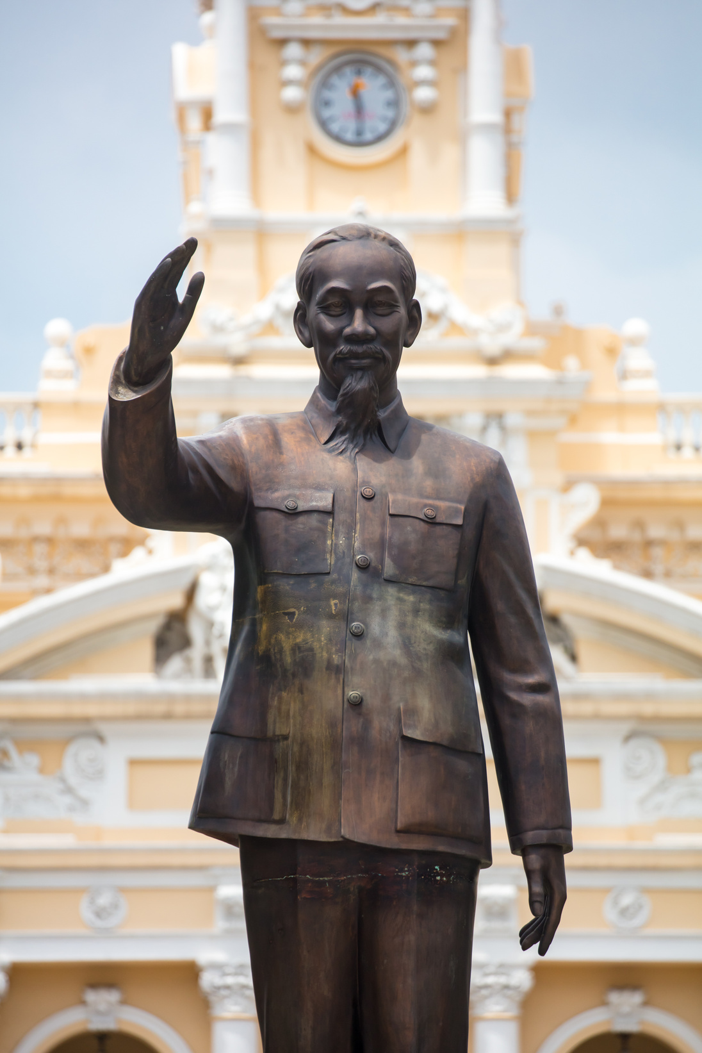

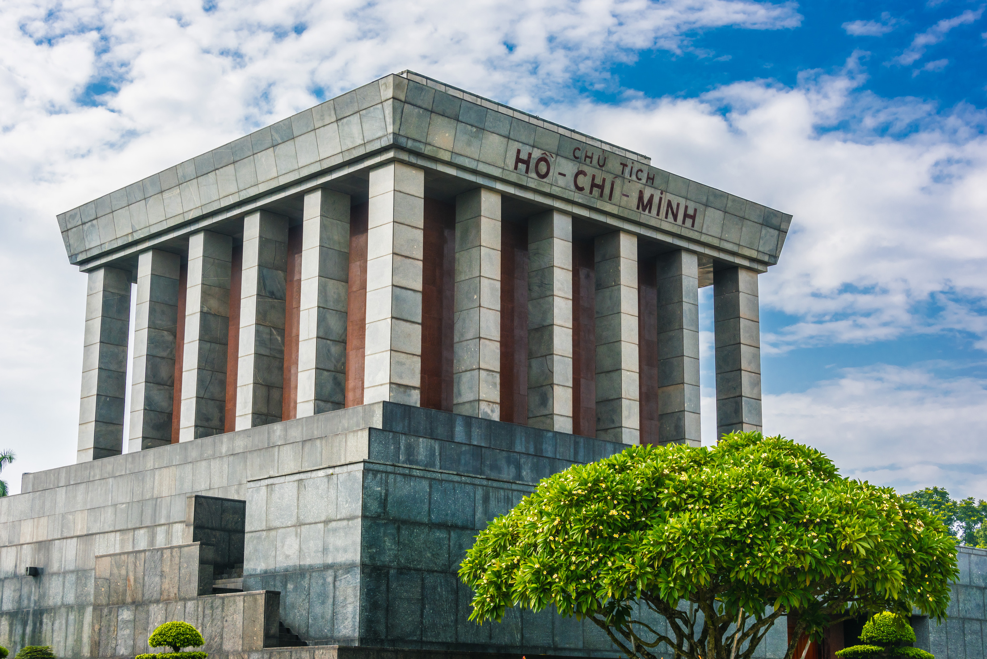
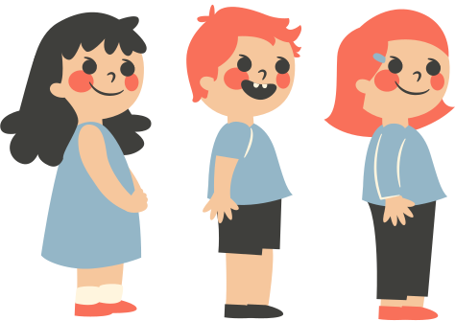

Những điều bé cần biết khi đi thăm Lăng Bác:
Ăn mặc trang nhã.
Giữ trật tự.
Xếp hàng nghiêm chỉnh.
Không quay phim, chụp ảnh.

Slide 6

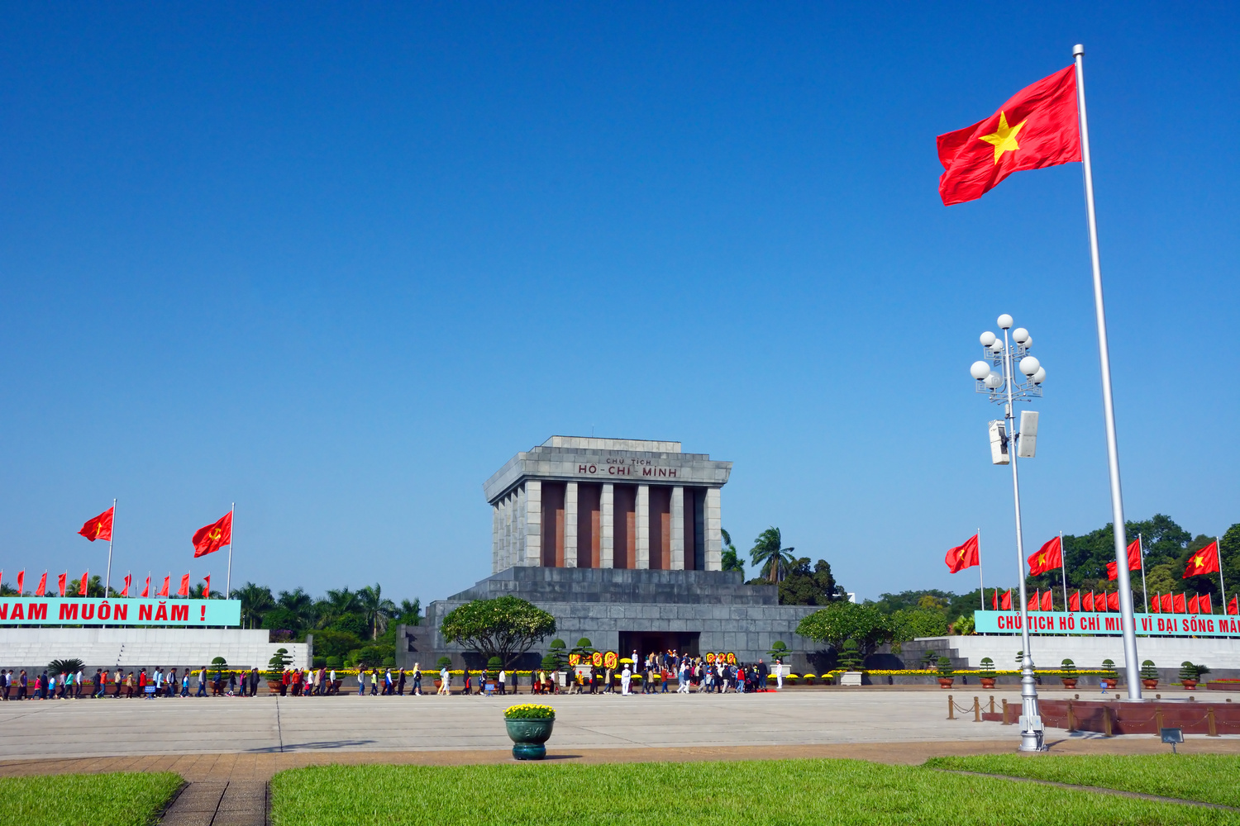
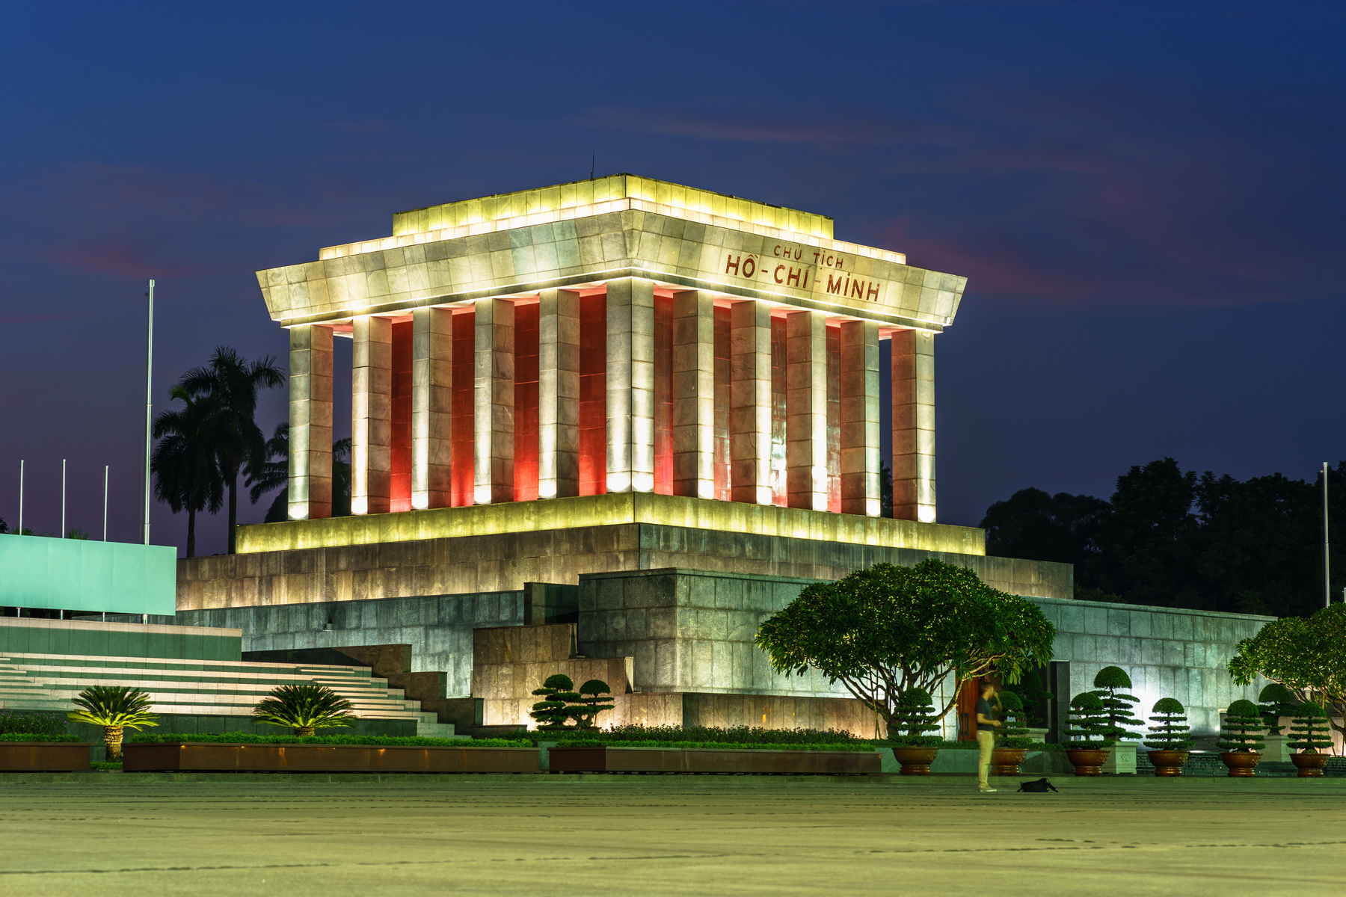


THẢO LUẬN TÌNH HUỐNG
TRÒ CHƠI
ĐÓNG VAI

Slide 7
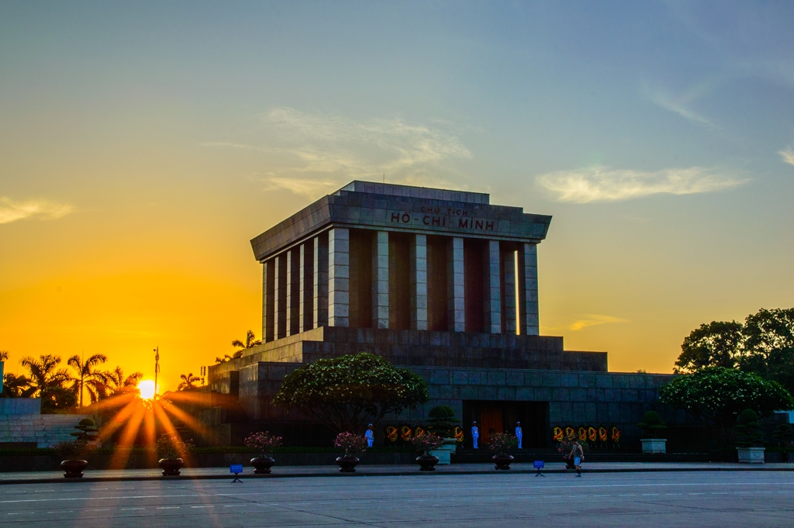
HẸN GẶP LẠI CÁC BÉ Ở CÁC HOẠT ĐỘNG TIẾP THEO!

